Slide 1
Assembler Sic 2-pass
103213025資管三 李柏均

Slide 2
outline
程式架構
開發工具
流程圖
DEMO

Slide 3
程式架構
Pass-1:
1.讀原始檔
2.建Symbol Table
3.把Location Counter+行數 寫入中間檔
Pass-2:
1.讀中間檔
2.產生Object Code
3.印出Object Code

Slide 4
開發工具
Notepad++
JAVA

Slide 5
流程圖

Slide 6
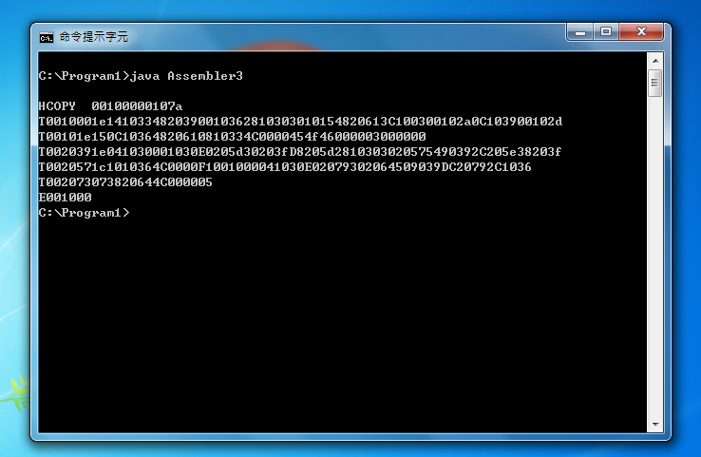
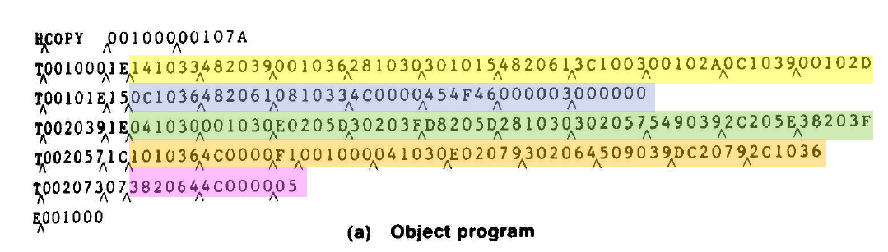
Demo

